Slide 1


Universidad Tecmilenio
Máquina Expendedora
De Cartas Pokemón
3 DE MARZO DEL 2024

Slide 2

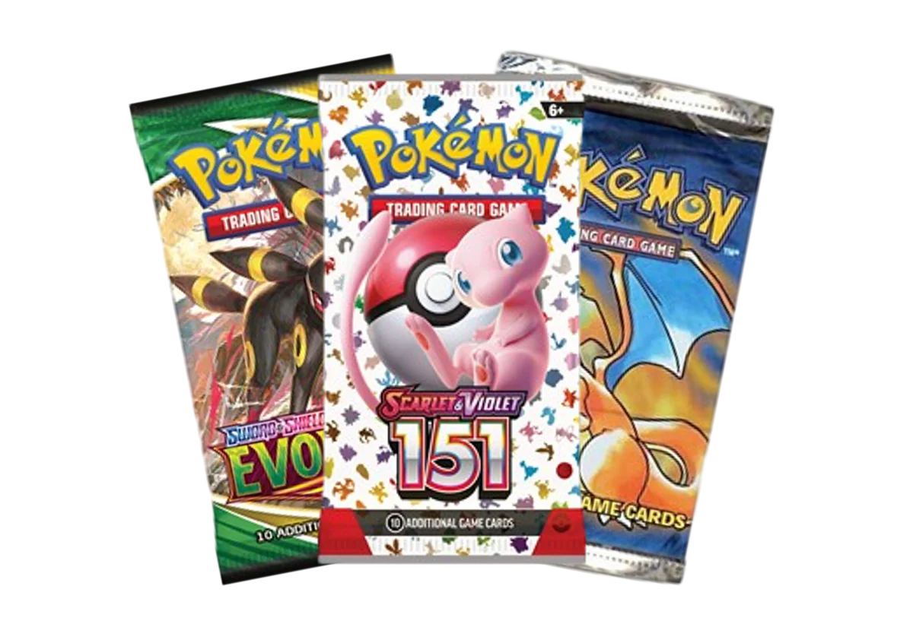



PROBLEMATICA
15%

Slide 3
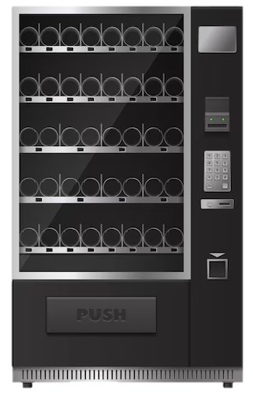
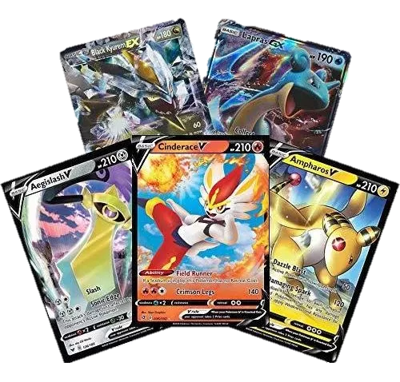
EXPLICACIÓN
Tipo
Nombre
Habilidad
Código

Slide 4
Muchas
Gracias
3 DE MARZO DEL 2024

